Slide 1

Spring Framework로 구현한
쇼핑몰 웹프로젝트
서주원 /송영준/정상훈/진호영/박충만/양우남/심성은

Slide 2

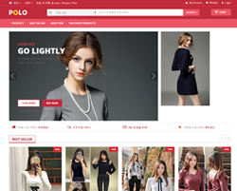
INDEX
01. 프로젝트 개요
02. 화면구성
03. PROJECT 시연
04. Q&A

Slide 3
INDEX
01. 프로젝트 개요
02. 화면구성
03. PROJECT 시연
04. Q&A

Slide 4
프로젝트 개요
01
02
03
프로젝트
프로젝트 설명
개발 환경 및 사용언어
복합 의류 쇼핑몰 “POLO.,co” 구축
JAVA, Spring Framework를 통해 MVC 모델의 웹 쇼핑몰 구축
Spring 3.0
Oracle 11g(XE)
eXERD
Mybatis
Tomcat
Java
Jsp
Javascript
jQuery
Ajax
JSON
HTML
Bootstrap
CSS
04
05
개발 목적
기능 구현
메인
회원관리 회원가입,Log in/out
회원정보 수정, 탈퇴
상품정보 카테고리별 조회
키워드를 통한 상품 검색
리뷰 작성 및 수정, 삭제
장바구니 장바구니 담기,
개별삭제 및 수정
구매 상품 주문
구매내역 조회
JAVA 프로그래밍 응용능력 및 Spring Framework의 적용을 통한 개발능력 향상을 목적으로 한
웹 쇼핑몰 구현
온라인 쇼핑몰의 구축을 통해 효율적으로 회원관리, 상품 및 구매 관리 등의 비지니스를 실현

Slide 5




프로젝트 개요 : 개발과정
DEVELOPMENT PROCESS
Javascript, Ajax, JSON 등
다양한 laguage를 사용하여
완성된 사이트 구현
UI 모티브 사이트 선정 및 수집
사이트 구조 파악
JAVA 단위 메소드의 설계
DAO, DTO, Manager 생성
1단계
2단계
3단계
4단계
5단계
데이터 베이스의 설계
테이블 관계 설정
SQL문의 작성
Spring Framework를 이용한
MVC모델로의 변경
MyBatis 연동

Slide 6
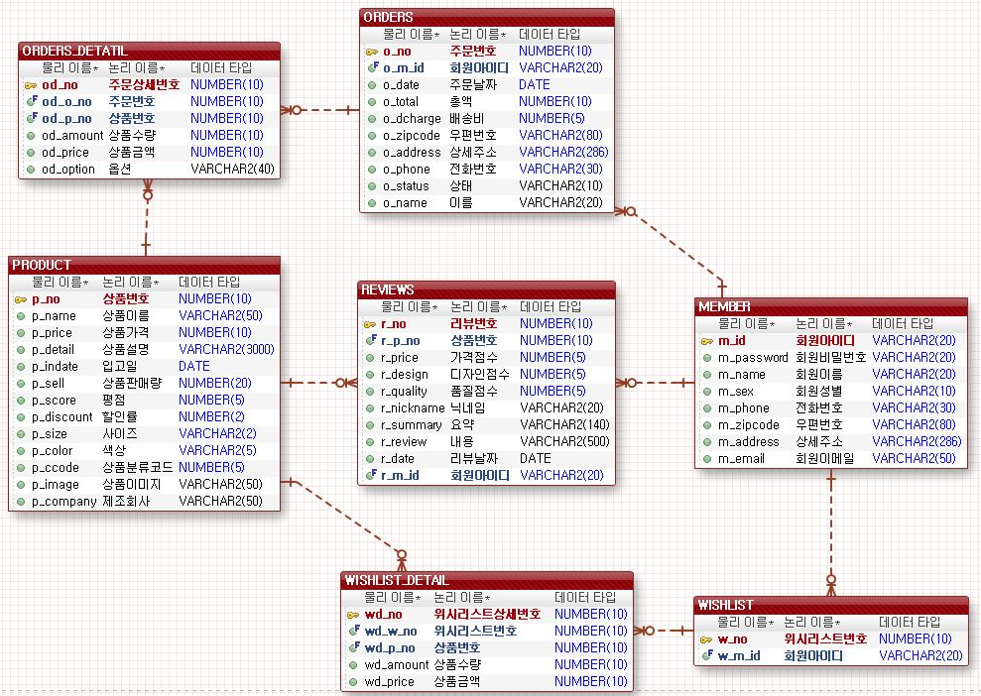
프로젝트 개요 : DB 테이블 구성
STRUCTURE OF DATABASE TABLE

Slide 7
INDEX
01. 프로젝트 개요
02. 화면구성
03. PROJECT 시연
04. Q&A

Slide 8
INDEX
01. 프로젝트 개요
02. 화면구성
03. PROJECT 시연
04. Q&A

Slide 9
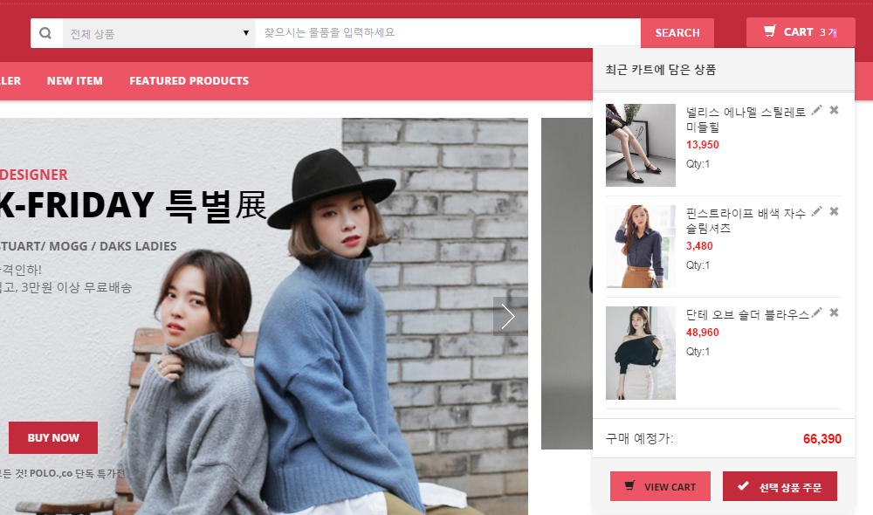
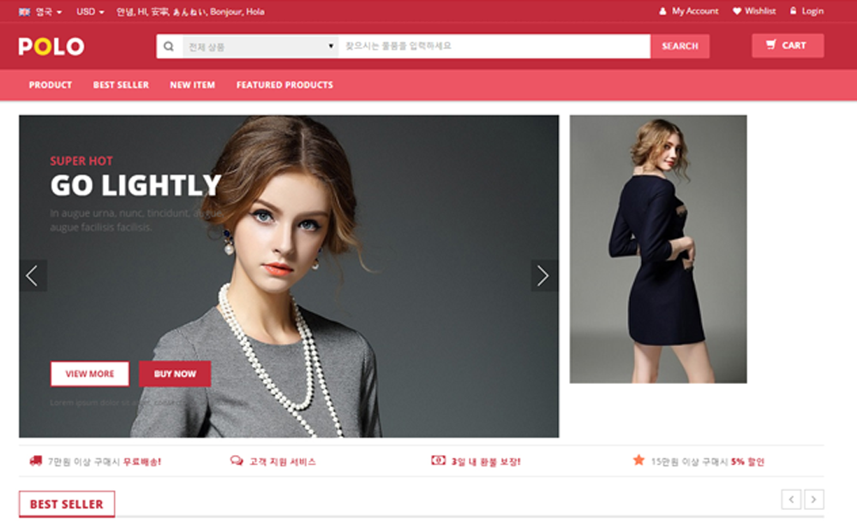
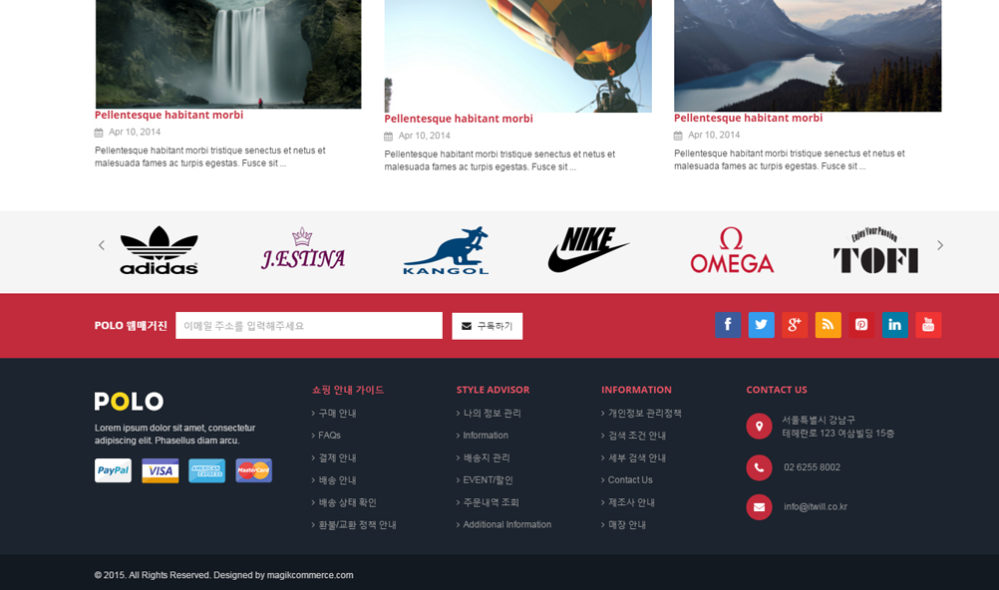
메인화면
TOP MENU, BOTTOM, SIDE BAR, CONTENT 영역을 분리하여 템플릿을 통해 전 사이트를 구현, TOP MENU 오른쪽 상단에 MINI-CART 를 구현

Slide 10
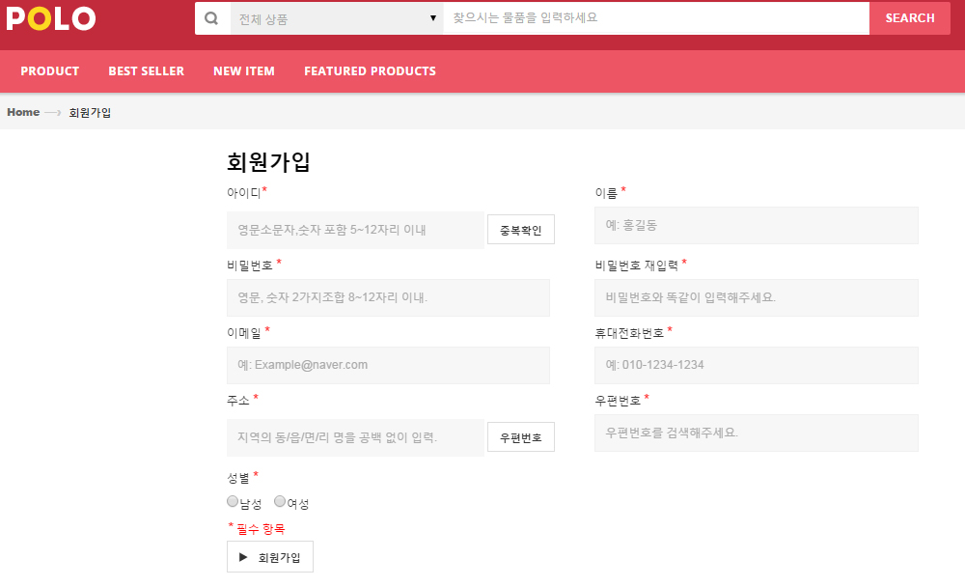
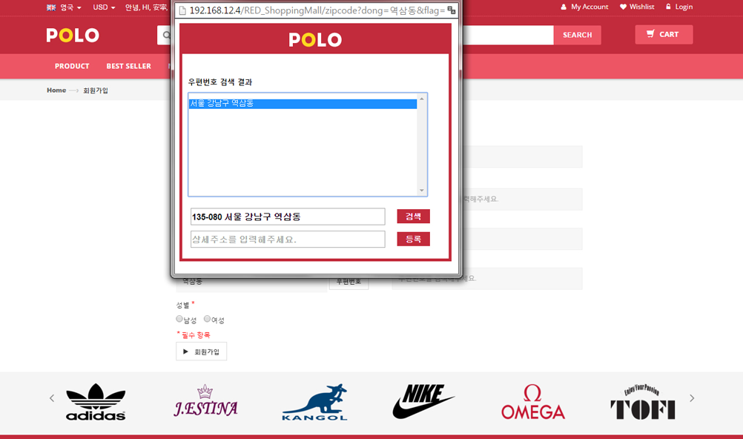
회원관리 : 가입
비동기 방식의 통신인 Ajax 를 사용한 회원 아이디 중복여부 확인, 유효값 체크 및 우편번호 ZIPCODE, 라디오박스 등의 기능구현

Slide 11
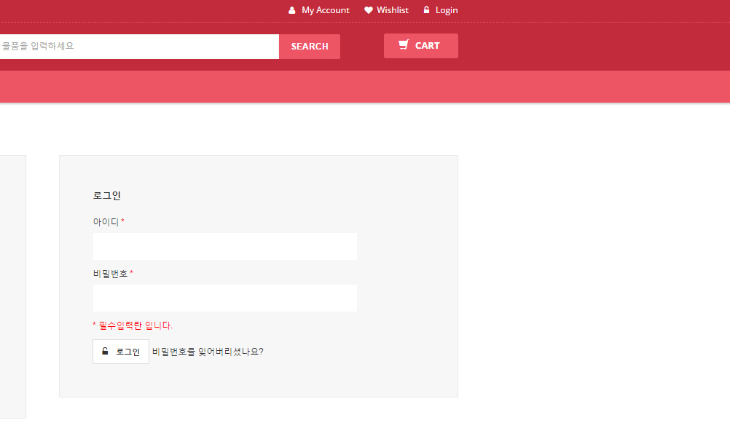
회원관리 : 로그인 및 로그아웃
세션을 이용한 서버로의 로그인 구현, 로그인 시 탑메뉴의 LOGIN 버튼이 LOGOUT 버튼으로 바뀌도록 화면 구성

Slide 12
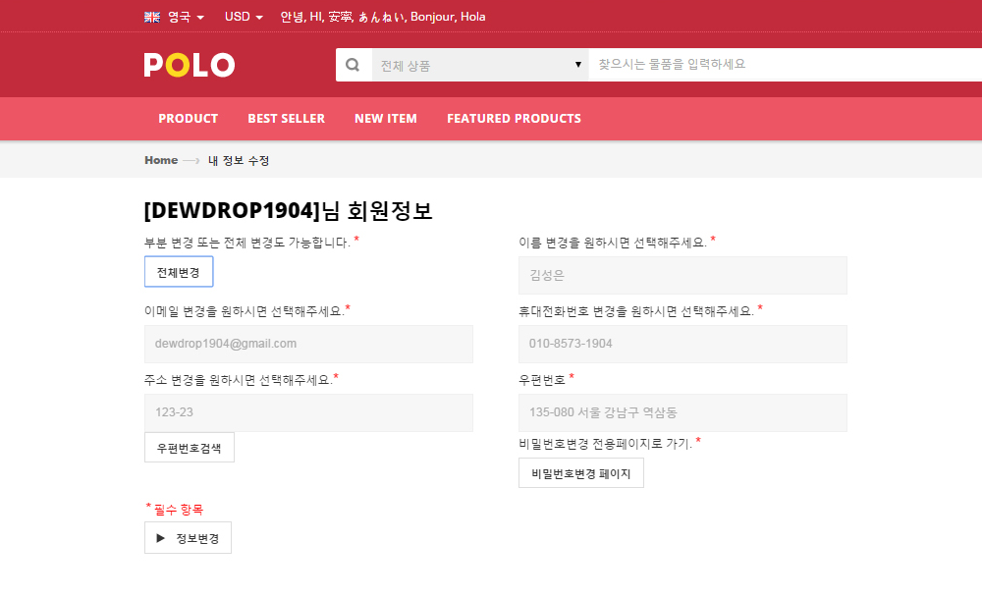
회원관리 : 정보 수정
Ajax 방식을 이용해 회원정보 수정을 일부 변경과 전체변경으로 나누어 요청 가능

Slide 13
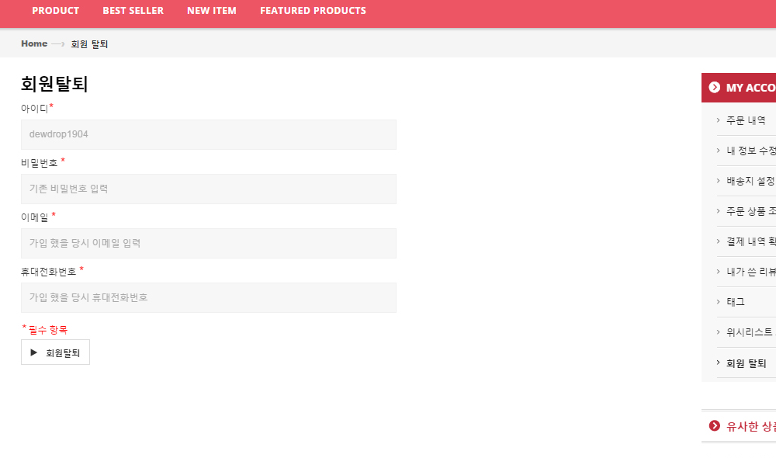
회원관리 : 탈퇴
회원 정보의 일치여부를 판단한 뒤 회원 탈퇴처리, DB에서 delete시 on cascade 조건 적용으로 탈퇴요청회원의 모든 정보가 함께 삭제되도록 구현

Slide 14
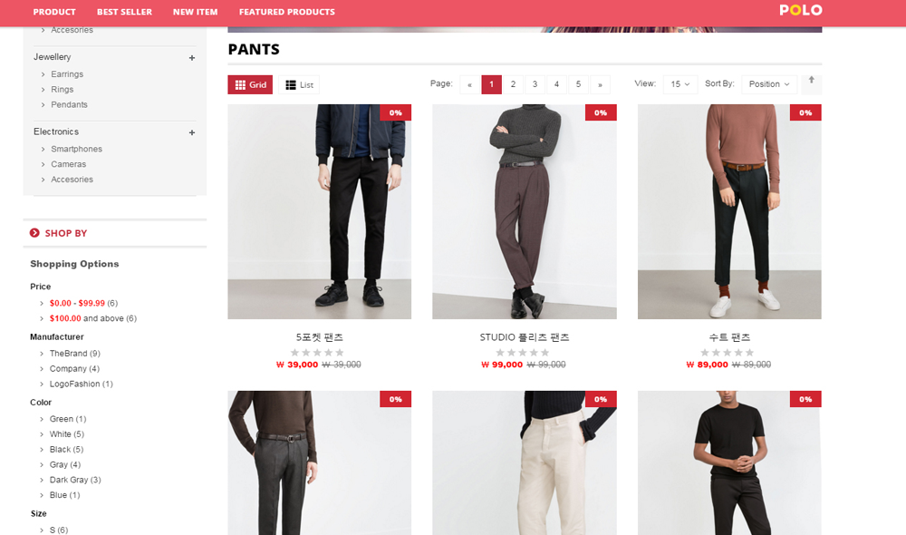
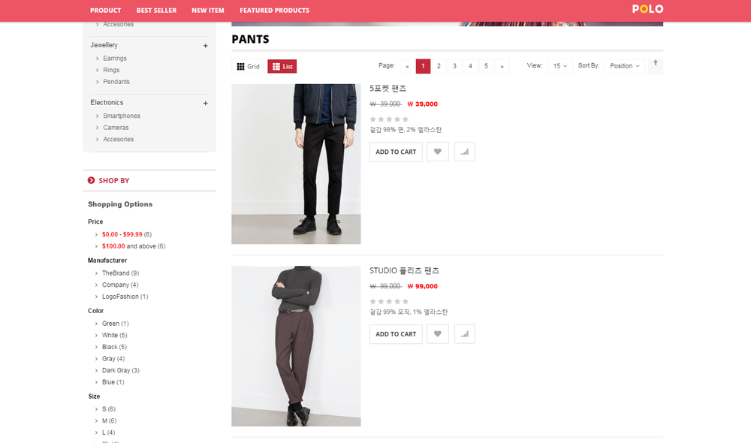
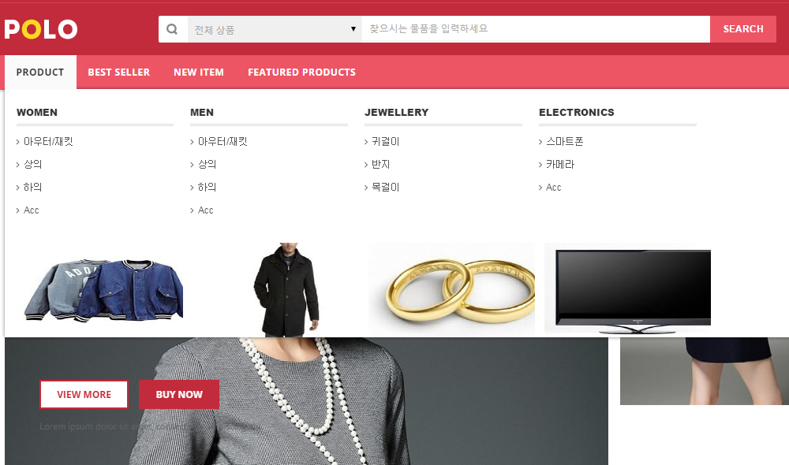
상품: 카테고리별 조회
TOP MENU 사용으로 사이트의 모든 화면에서 상품리스트로의 이동이 가능하도록 구현, GRID와 LIST의 2가지 방식으로 상품 리스트 정렬

Slide 15
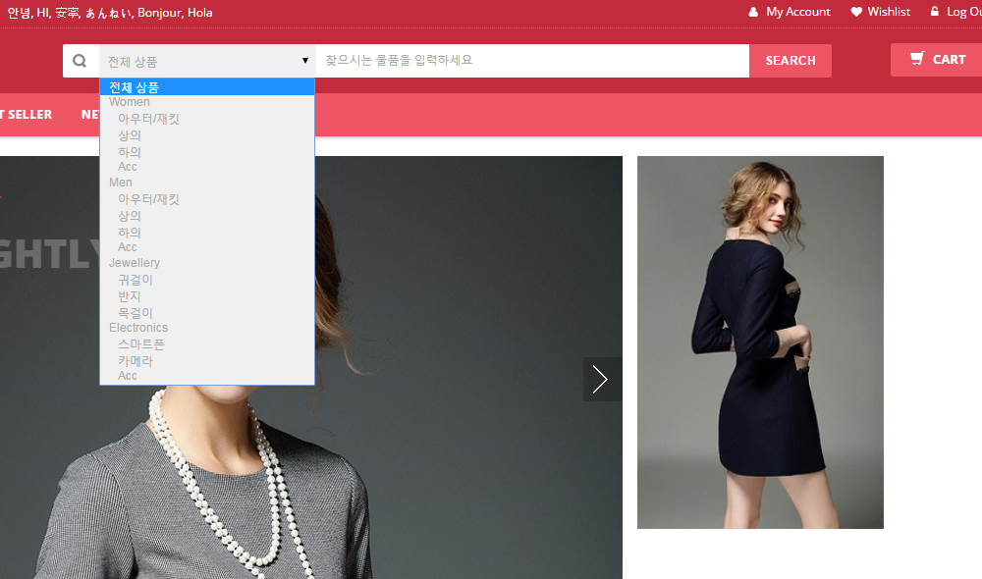
상품: 키워드 검색
키워드 입력 시, 전체 상품에서 검색 혹은 카테고리 내에서 검색이 가능

Slide 16
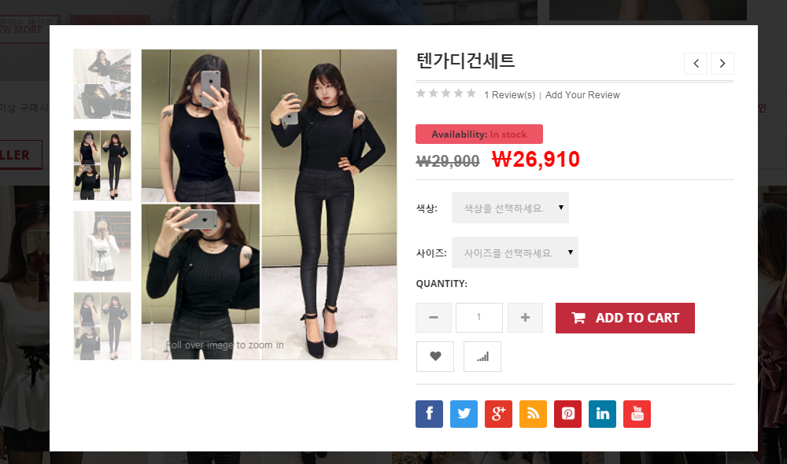
상품 : QUICK VIEW
각 상품마다 구현되어있는 QUICK VIEW를 통해 상품 상세보기 및 ADD TO CART 버튼을 통한 장바구니 담기 기능 구현

Slide 17
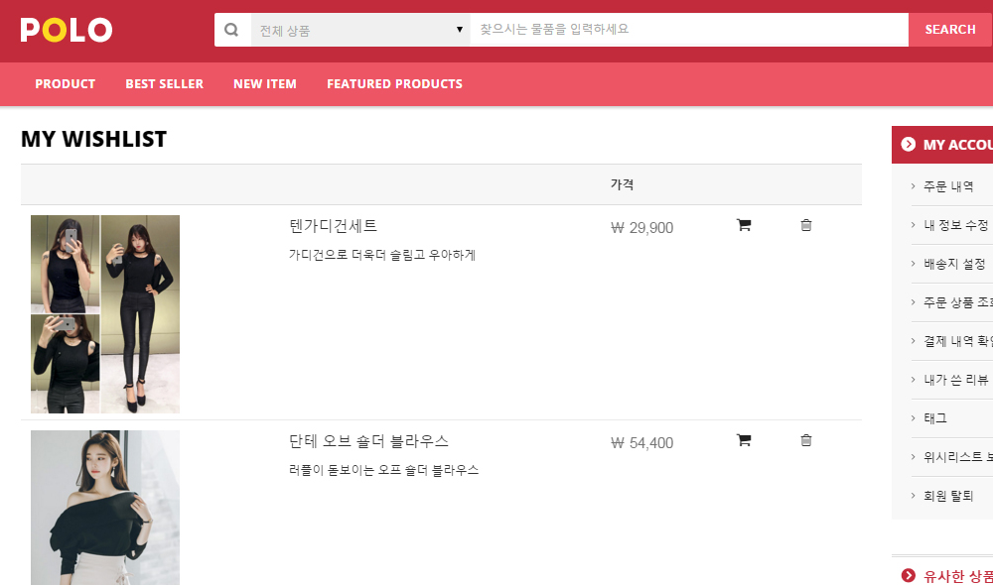
상품 : 위시리스트
회원 로그인 시 위시리스트에 상품 추가 가능하도록 구현, 브라우저를 재 실행해도 로그인 수행 시 항상 위시리스트를 불러올 수 있도록 구현

Slide 18
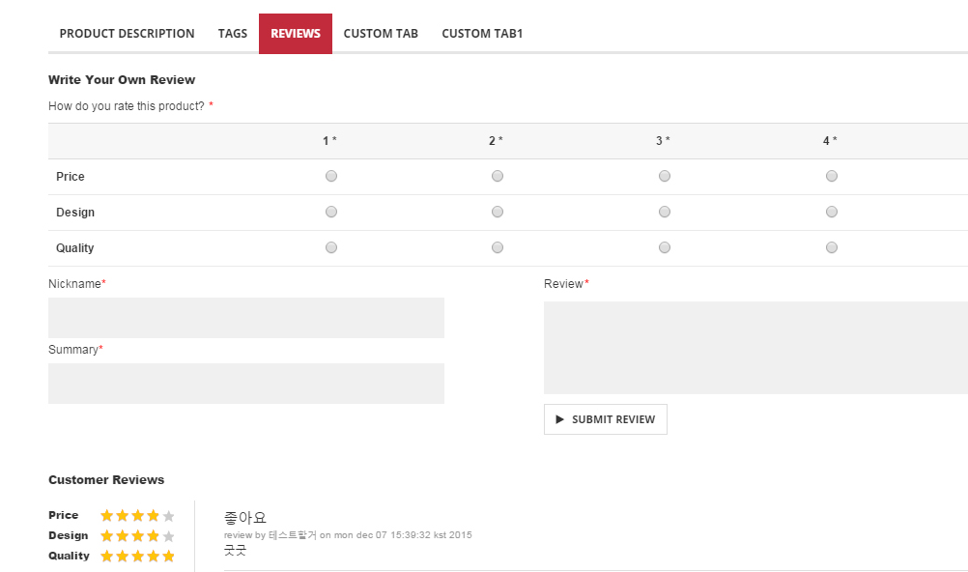
리뷰 : 리뷰 작성과 별점 등록
비회원 여부와 상관없이 리뷰 작성가능, 리뷰에 등록된 별점평균을 상품별점에 반영

Slide 19
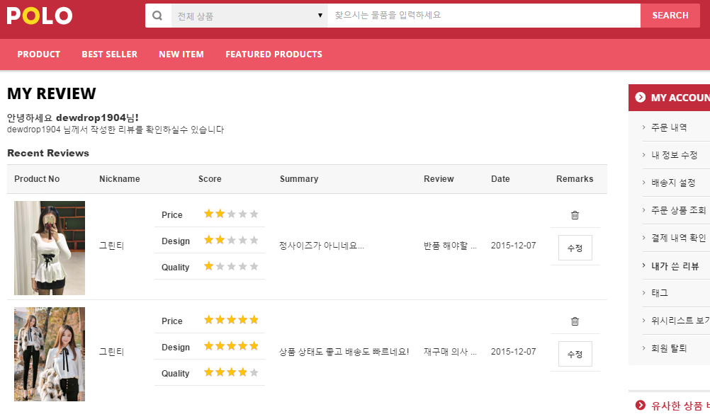
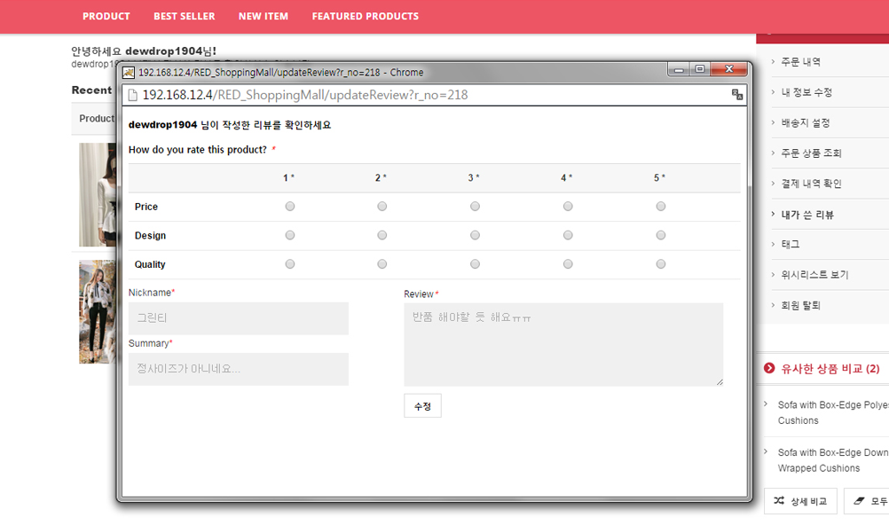
리뷰 : 수정 및 삭제
로그인 후 리뷰를 작성했을 시, 마이페이지-”내가 쓴 리뷰”탭에서 리스트 확인이 가능 및 리뷰의 수정/삭제 기능 구현

Slide 20
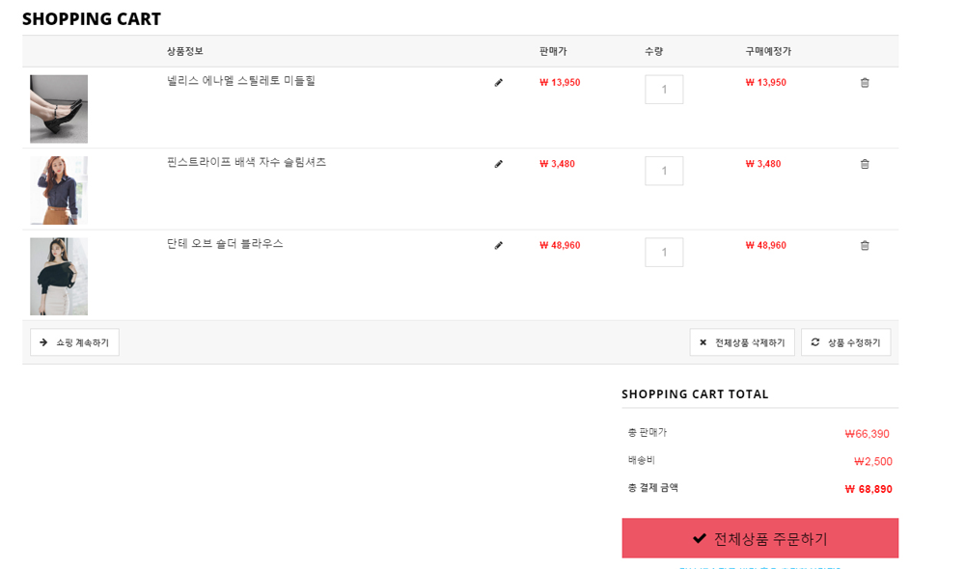
장바구니 : 카트
장바구니에 여러 상품을 연속적으로 담은 후, 쇼핑 완료시에 전체상품 주문이 가능하도록 기능 구현

Slide 21
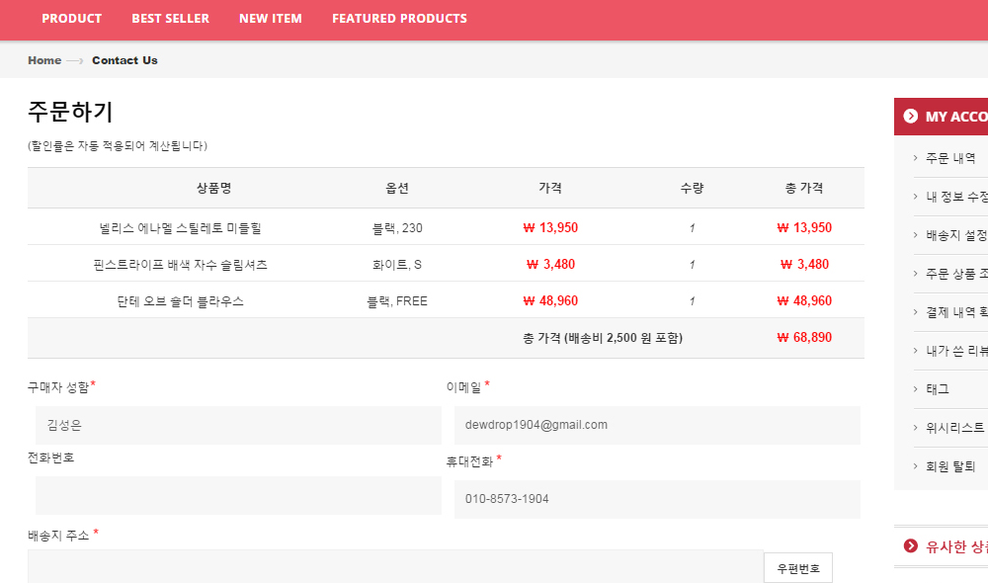
주문 : 주문 및 주문자 정보 확인
(여러 개 혹은 한 개의 상품이 담긴) 상품주문정보를 확인하고 주문자의 정보를 작성하여 주문완료가 가능하도록 화면을 구성

Slide 22
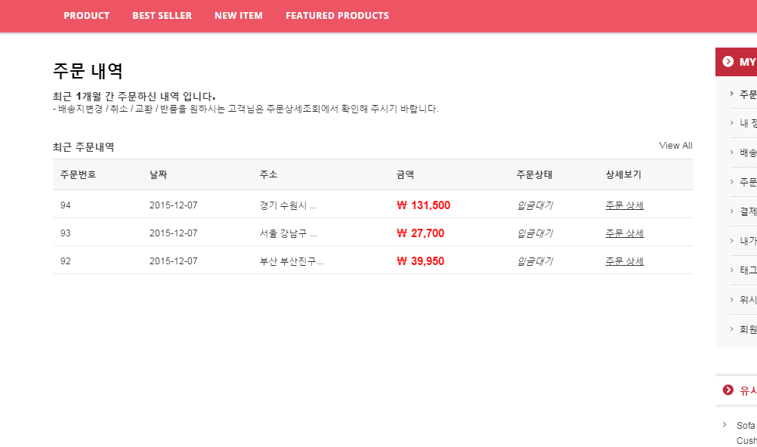
주문 : 최근 주문 내역 확인
로그인 된 사용자의 주문내역을 확인 가능, 각 주문마다 주문번호를 순차적으로 부여하여 사용자가 알아보기 쉽게 주문내역을 배치, 주문 상세보기 가능

Slide 23
INDEX
01. 프로젝트 개요
02. 화면구성
03. PROJECT 시연
04. Q&A

Slide 24
INDEX
01. 프로젝트 개요
02. 화면구성
03. PROJECT 시연
04. Q&A

Slide 25
프로젝트 시연

Slide 26
INDEX
INDEX
01. 프로젝트 개요
02. 화면구성
03. PROJECT 시연
04. Q&A

Slide 27
INDEX
INDEX
01. 프로젝트 개요
02. 화면구성
03. PROJECT 시연
04. Q&A

Slide 28
SPRING 3.0
P R O J E C T
Spring Framework로 구현한
웹 쇼핑몰 제작
Q N
A

Slide 29


